Slide 1

Литература
5
класс
Художественные приёмы

Slide 2

ПЛАН УРОКА
1. Понятие «троп».
2. Эпитеты.
3. Сравнение.
4. Метафора.
5. Олицетворение.
6. Задания на закрепление.
Notes:
Пытались взаимосвязьвеществ

Slide 3
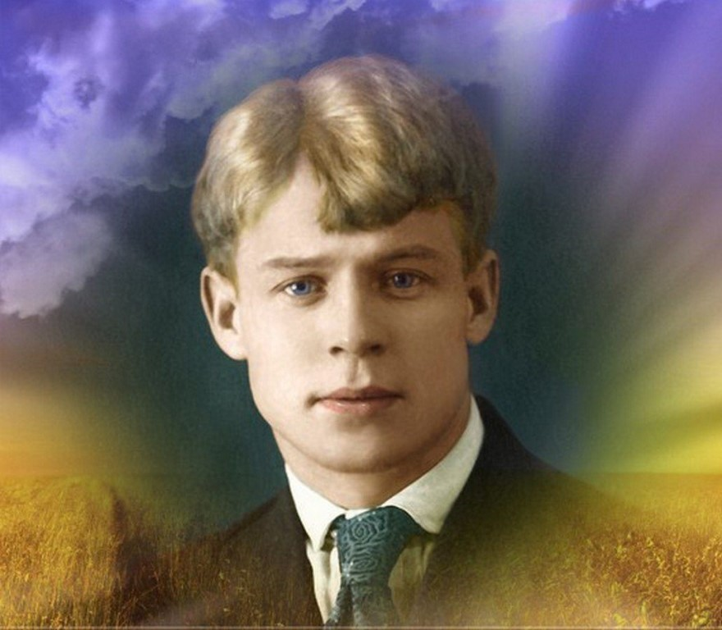
Отговорила роща золотая
Березовым, веселым языком,
И журавли, печально пролетая,
Уж не жалеют больше ни о ком.
(С.А.Есенин)
Notes:
Пытались взаимосвязьвеществ

Slide 4
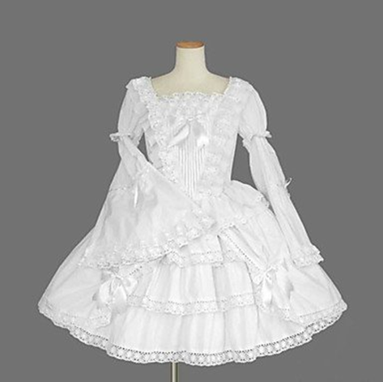
ПОНЯТИЕ «ТРОП»
Троп - это слово или выражение, употребляемое в переносном значении для создания художественного образа и достижения большей выразительности.
белое
белоснежное
Notes:
Пытались взаимосвязьвеществ

Slide 5

ЭПИТЕТЫ
Найдите эпитеты:
статные осины высоко лепечут над нами;
томительный свет белой ночи;
длинные, висячие ветки берез едва шевелятся, могучий дуб стоит…
погубленных березок вялый лист, еще живой и клейкий, как сено из-под дождика, душист.
(А.Т.Твардовский)
Красочные
определения
предмета
или
явления
(чаще всего
выражены
прилагательными)
Notes:
Пытались взаимосвязьвеществ

Slide 6

ЗАДАНИЕ
Какие эпитеты использует автор для создания художественных образов?
Сквозь волнистые туманы пробирается луна,
На печальные поляны льет печально свет она.
А.С.Пушкин
Ночевала тучка золотая
На груди утеса – великана,
Утром в путь она умчалась рано,
По лазури весело играя.
М.Ю.Лермонтов
Дубовый листок оторвался от ветки родимой
И в степь укатился, жестокою бурей гонимый…
М.Ю.Лермонтов
Notes:
Пытались взаимосвязьвеществ

Slide 7
СРАВНЕНИЕ
Найдите сравнения. Что они передают?
Там, как черная железная нога побежала, поскакала кочерга.
(К.И.Чуковский)
Мелкий грибной дождь… чуть заметно возится в кустах, будто трогает мягкой лапкой то один лист, то другой.
(К.Г.Паустовский)
Это
сопоставление
одного предмета
с другим,
придающее
описанию
особую наглядность,
изобразительность.
Notes:
Пытались взаимосвязьвеществ

Slide 8
ФОРМЫ ВЫРАЖЕНИЯ СРАВНЕНИЯ
Сравнительным оборотом с союзами: как, будто, как будто, словно, точно (В саду звезды раскидались, как красные, синие белые лепестки гиацинтов).
Существительным в творительном падеже (Змейкой мчится по земле белая поземка. (С.Маршак)
Существительным в родительном падеже (Лак на скрипке был цвета крови).
Сравнительной степенью (Из мрака куст ползет, мохнатей медвежонка. (В.Луговской)
Notes:
Пытались взаимосвязьвеществ

Slide 9

ФОРМЫ ВЫРАЖЕНИЯ СРАВНЕНИЯ
С помощью слов: похожий на, похож на, подобен, напоминает, схож с… (Кленовый лист напоминает нам янтарь. (Н.Заболоцкий)
Отрицанием, т. е. не сопоставлением,
а противопоставлением
Не ветер бушует над бором, не с гор побежали ручьи,
Мороз – воевода дозором обходит владенья свои. (Н.А.Некрасов)
Notes:
Пытались взаимосвязьвеществ

Slide 10

КАК СРАВНЕНИЯ ПОМОГАЮТ ПОЭТАМ ДОБИТЬСЯ ЯРКОЙ ВЫРАЗИТЕЛЬНОСТИ?
Под голубыми небесами
Великолепными коврами,
Блестя на солнце, снег лежит…
А.С.Пушкин
Заколдован невидимкой,
Дремлет лес под сказку сна,
Словно белою косынкой,
Подвязалася сосна.
Понагнулась, как старушка,
Оперлася на клюку,
А над самою макушкой
Долбит дятел на суку.
С.Есенин
Осыпался с березы лист
И, как ковер, устлал дорогу…
Идешь, как будто по водам,
Нога шумит…
А красных мухоморов ряд,
Что карлы сказочные, спят…
А.Н.Майков
Notes:
Пытались взаимосвязьвеществ

Slide 11

МЕТАФОРА
НАЙДИТЕ МЕТАФОРЫ
Природой здесь нам суждено
В Европу прорубить окно. А.С.Пушкин
На холмах пушки, присмирев,
Прервали свой голодный рев.
А.С.Пушкин
Употребление слова или
выражения в переносном значении на основании
сходства между предметами.
Это сравнение неявное,
скрытое.
Notes:
Пытались взаимосвязьвеществ

Slide 12

ЧТО ПОМОГАЮТ ЧИТАТЕЛЮ УВИДЕТЬ, ПОНЯТЬ С ПОМОЩЬЮ МЕТАФОРЫ В ДАННЫХ ОТРЫВКАХ?
Цветочная поляна – мой космодром.
В.Солоухин
И битвы поле роковое Гремит, пылает здесь и там. А.С.Пушкин
Гремят раскаты молодые,
Вот дождик брызнул, пыль летит,
Повисли перлы дождевые,
И солнце нити золотит.
Ф.И.Тютчев
Notes:
Пытались взаимосвязьвеществ

Slide 13
ОЛИЦЕТВОРЕНИЕ
Я пришел к тебе с приветом,
Рассказать, что солнце встало,
Что оно горячим светом По листам затрепетало; Рассказать, что лес проснулся,
Весь проснулся, веткой каждой,
Каждой птицей встрепенулся…
А.А.Фет
Наделение неживых предметов человеческими чувствами, мыслями, речью.
Notes:
Пытались взаимосвязьвеществ

Slide 14
ЗАДАНИЕ
Какие образы создают авторы при помощи олицетворений?
Клен ты мой опавший, клен заледенелый, Что стоишь нагнувшись над метелью белой?
Или что увидел? Или что услышал? Словно за деревню погулять ты вышел.
С.А.Есенин
Родина моя, тебе выпало трудное испытание, но ты выйдешь из него с победой, потому что ты сильна, ты молода, ты добра…Ты вся в надеждах на светлое будущее, его ты строишь своими большими руками, за него умирают твои лучшие сыны.
(А.Н.Толстой)
Notes:
Пытались взаимосвязьвеществ

Slide 15

Потренируемся!
Notes:
Пытались взаимосвязьвеществ

Slide 16
№ 1 УСТРАНИТЕ НЕСООТВЕТСТВИЯ В НАЗВАНИИ И ЗНАЧЕНИИ ТЕРМИНА
Перечень тропов | Значение термина
Олицетворение | 1. Приём, основанный на сопоставлении явления или понятия с другим явлением.
Эпитет | 2. Скрытое сравнение. Вид тропа, в котором отдельные слова или выражения сближаются по сходству их значений или по контрасту.
Сравнение | 3. Такое изображение неодушевлённых предметов, при котором они наделяются свойствами живых существ даром речи, способностью мыслить и чувствовать.
Метафора | 4. Образное определение; слово, определяющее предмет и подчёркивающее его свойства.
Notes:
Пытались взаимосвязьвеществ

Slide 17
ПРОВЕРЬ СЕБЯ!
Олицетворение | 3 Такое изображение неодушевлённых предметов, при котором они наделяются свойствами живых существ даром речи, способностью мыслить и чувствовать.
Эпитет | 4 Образное определение; слово, определяющее предмет и подчёркивающее его свойства.
Сравнение | 1 Приём, основанный на сопоставлении явления или понятия с другим явлением.
Метафора | 2 Скрытое сравнение. Вид тропа, в котором отдельные слова или выражения сближаются по сходству их значений или по контрасту.
Notes:
Пытались взаимосвязьвеществ

Slide 18
№ 2 ВЫПОЛНИТЕ ТЕСТ
№ 1. Отметьте пример, содержащий сравнение:
1. Если Ваня разойдется, ему море по колено.
2. Как чайка, парус там белеет в вышине.
3. Русь! Вижу тебя из моего чудного, прекрасного далёка.
№2 . Отметьте пример, содержащий олицетворение:
Золотою лягушкой луна распласталась на тихой воде.
Все флаги в гости будут к нам.
Жидкой позолотой закат обрызгал серые поля.
Notes:
Пытались взаимосвязьвеществ

Slide 19
№ 2 ВЫПОЛНИТЕ ТЕСТ
№ 3. Укажите, какое средство выразительности использовано в приведённом ниже предложении.
Мы выходили из дома привычной дорогой, и перед нами раскрывалось залитое светом зелёное царство охоты.
Сравнение
Метафора
Олицетворение
Notes:
Пытались взаимосвязьвеществ

Slide 20
№ 2 ВЫПОЛНИТЕ ТЕСТ
№4. Укажите, какое средство выразительности использовано в данном предложении.
Из сада слышался деловитый гул пчёл и нестерпимый треск кузнечиков.
1) метафора
2) эпитет
3) олицетворение
Notes:
Пытались взаимосвязьвеществ

Slide 21
№ 2 ВЫПОЛНИТЕ ТЕСТ
№ 5. Определите средства выразительности в каждом предложении.
Великий город гудел, как сказочный улей.
Смотри, как запад разгорелся вечерним заревом лучей.
Гора там есть с заоблачной тропой!
Notes:
Пытались взаимосвязьвеществ

Slide 22

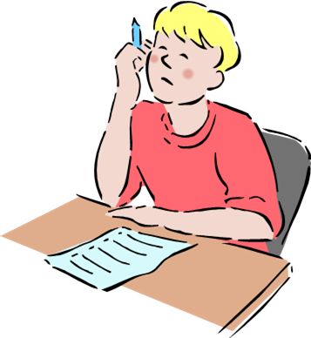
ПРОВЕРЬ СЕБЯ!
№ 1 – 2
№ 2 – 3
№ 3 – метафора
№ 4 – эпитет
№ 5
1- сравнение
2 – метафора
3 - эпитет
Notes:
Пытались взаимосвязьвеществ

Slide 23
ЗАДАНИЕ ДЛЯ САМОСТОЯТЕЛЬНОЙ РАБОТЫ
1. Выучить определения по теме.
2. Выписать все тропы (метафоры, эпитеты, олицетворения, сравнения) из стихотворения С.А.Есенина «Берёза».
Notes:
Пытались взаимосвязьвеществ

